Slide 1
Лучшая профессия-
Учитель

Slide 2
Выступление агитбригады 31 школы «Звонок»

Slide 3
Куда пойти учиться?

Slide 4
Мы решили-Будем все учителями!

Slide 5
А что это за зверь? Учитель?

Slide 6
Это тот, кто нас учит!

Slide 7
Педагог в Древней Греции

Slide 8
Философ Конфуций
«Кто постигает новое, лелея старое, то может быть учителем»

Slide 9
Учитель -(педагог, преподаватель, наставник, мастер) - личность, организующая и реализующая учебно-воспитательный процесс школы.

Slide 10
Л.Н. Толстой
«Если учитель соединяет в себе любовь к делу и ученикам, он- совершенный учитель!»

Slide 11
Учиться-это так долго…

Slide 12
Но мы всё сможем!

Slide 13
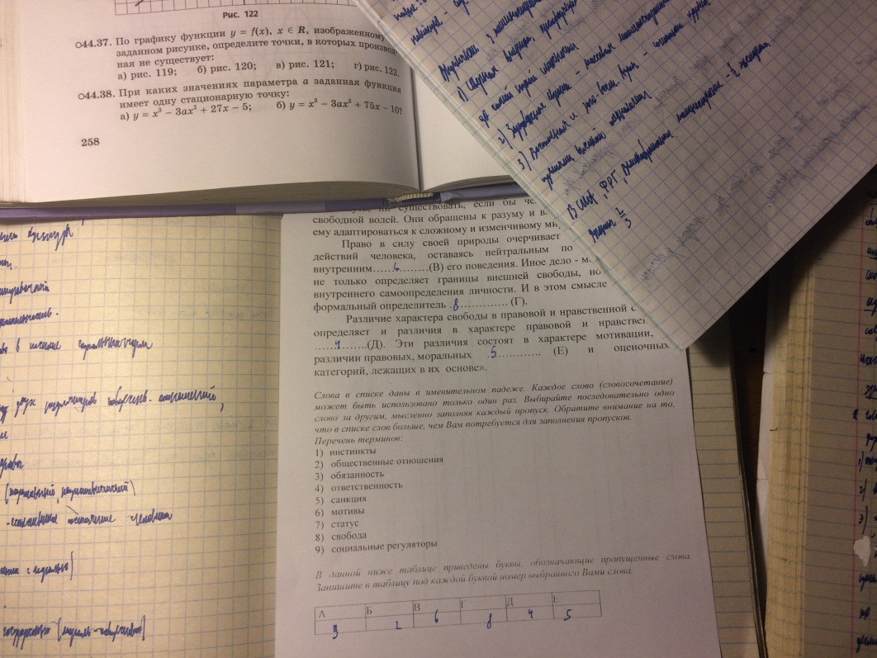
И так много надо знать!

Slide 14
Потому что у нас такие учителя!

Slide 15
Мы всему научимся!

Slide 16
Что умеет учитель?
Учитель должен иметь знания и навыки: педагогические, технические, компьютерные, языковые, управленческие, экономические, юридические, психологические, медицинские, математические, научные, художественные, музыкальные, артистические, спортивные, специальные.

Slide 17
Учитель! Ваш скромный труд цены не знает!

Slide 19
Тверской государственный университет

Slide 20
Специализации:
Учитель русского языка и литературы, учитель иностранного языка, учитель общественных дисциплин, ИЗО и черчения, музыки, мировой художественной культуры.
Предметы естественнонаучного цикла: математики, химии, физики, биологии, анатомии, физиологии, географии, информатики.
Политехнического цикла: учитель трудового обучения, педагог профессионального учебного заведения.

Slide 21
Специализации:
Предметы специальной педагогики (дефектологии): -педагог по воспитанию и обучению глухонемых и глухих людей -педагог по воспитанию и обучению слепых и слабовидящих людей -педагог по воспитанию и обучению умственно отсталых детей -педагог по воспитанию и обучению детей с дефектами речи (логопед)

Slide 22
Мы Вас любим!

Slide 23
Лучшая профессия-
Учитель

Slide 24
Специализации:
Предметы психолого-педагогического цикла: практическая психология, социальный психолог.
Область физкультуры и спорта: учитель физвоспитания, тренер, инструктор.
Педагогики и методики дошкольного образования: воспитатель, воспитатель со специализацией (ИЗО, музыка, экология и т.д. )
Педагогики и методики начального образования: учитель начальных классов, воспитатель группы продленного дня, в том числе со специализацией.

Slide 25
Выступление агитбригады 31 школы «Звонок»

